Slide 1
به نام خدا
مديريت برند در کسب و کار
اولين همايش برند اصناف استان مازندران
مدرس: دکتر حسين اميني راد

Slide 2
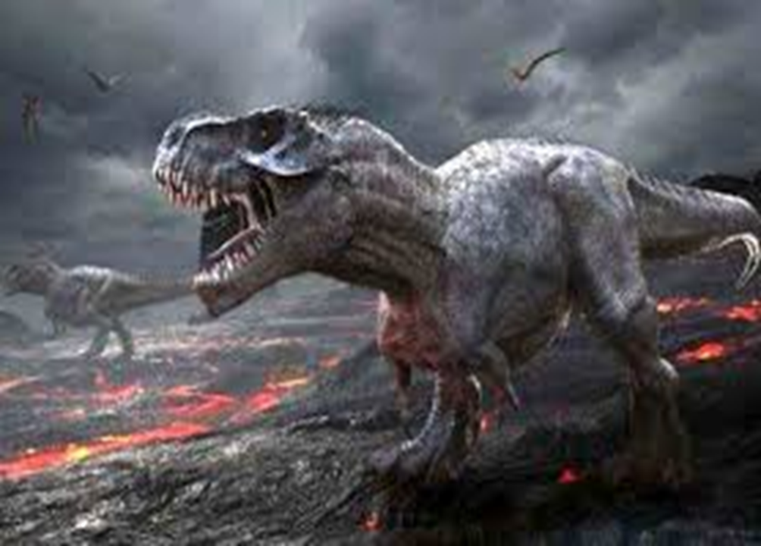

Slide 3

قبل از اطمینان از موفقیت وارد هیچ مبارزه ای نشوید. ديويد آکر
عادت ايراني ها: علاج واقعه پس از وقوع

Slide 4
برند: داغ گذاري
تعريف برند: (طبق تعريف انجمن بازاريابي آمريکا)، برند عبارتست از: نام، واژه يا علامت، نماد، طرح يا ترکيبي از تمامي اين عناصر که به منظور شناسايي کالاها و خدمات يک فروشنده يا گروهي از فروشندگان با هدف ايجاد تمايز در بازار رقابتي مورد استفاده قرار مي گيرد.
تفاوت محصول و برند: محصول آن چيزي است که به بازار ارائه مي دهيم تا نياز مخاطب را برآورده کنيم. مثل کالا، خدمت، فرد، سازمان، مکان و ...
برند فراتر از محصول
برند تمايز ايجاد ميکند. نگرش، رفتار و احساس مصرف کننده
ميشلن و گودير

Slide 5
سوال: چرا برند سازي مهم است؟
از ديدگاه مصرف کننده:
شناسايي ارائه دهنده محصول
قرار دادن مسئوليت ها بر دوش ارائه دهنده محصول
کاهش ريسک
کاهش هزينه جستجو
نشانگر تعهد به اصول برندسازي ازجمله تعهد به کيفيت
از ديدگاه توليدکننده:
ابزار شناسايي و ساده سازي در فرآيند کسب و کار
ابزار حفظ مالکيت معنوي
نشانگر کيفيت درک شده براي مشتري راضي از برند
منشا دستيابي به مزيت هاي مالي و سودآوري پايدار

Slide 6

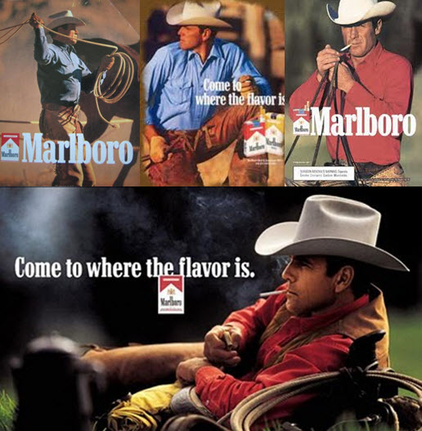
برندها چگونه ايجاد مي شوند؟
برنامه ريزي استراتژيک برند . من مي خوام مثل مک دونالد جهاني بشم. برنامه را بنويسيد. سرهنگ ساندرز

Slide 7
تعيين استراتژي برند. تنوع، تمرکز، ...
نام برند (تجانس آوايي)، محصولات چوپان يا دامداران، کاله، پگاه، کلينيک درمان نازايي حضرت مريم، استوديو عکاسي سه، دو، يک.
ايستک و بهنوش
سس خرسي مهرام
سس خرسي يعني يک سس کچاب غيرتند. همين و بس
ايستک.
راني. چرا از قدرت راني مي کاهيد؟
استراتژي اشتباه اشي مشي
تله اسامي اختصاري.......... سوپ الفبا...... اپل و آي بي ام
کولاژ
لوگو، کاراکتر، اسلوگان، رنگ سازماني، وب سايت و...
شخصيت پردازي. شکل دهي به شخصيت برند. برند ما کيست و چه شخصيتي دارد. داو

Slide 8
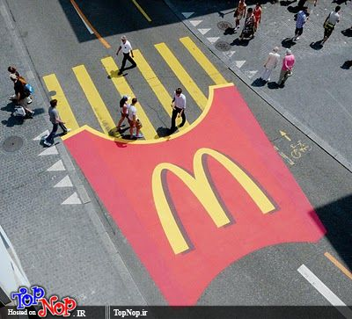
- هويت برندمان را براي مصرف کننده مشخص کنيم. چه کاري برايشان انجام مي دهد و چرا بايد به برندمان توجه کنند. قابليت هاي برند
سوال کليدي:​چرا بايد از برند الف بخرم؟ (ايجاد مزيت رقابتي و معرفي آن در ذهن مصرف کننده.)
نمايش برند. کمپين تبليغاتي

Slide 9
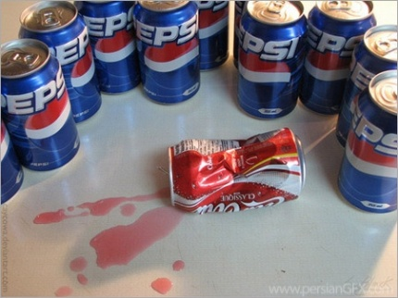
چهار گام مديريت استراتژيک برند:
شناسايي و تثبيت جايگاه برند
برنامه ريزي و اجراي برنامه هاي بازاريابي برنئ
سنجش و ارزيابي عملکرد برند
ارتقاي ارزش ويژه برند

Slide 10
برندسازي
برندسازي
هويت برند
جايگاه برند
ارزش ويژه برند

Slide 11
هويت برند شامل چيست؟
هويت ملموس و ناملموس:
ملموس شامل:
هويت ديداري
هويت شنيداري
هويت کلامي
ناملموس شامل:
عملکرد برند
رفتاربرند

Slide 12
سوالات تعيين هويت برند که بايد از خود بپرسيد
چشم انداز برند، هدف و ماموريت برند چيست؟
چه محصولي توسط برند من ارائه مي شود؟ اين محصول در چه سطحي است؟
اين محصول چه منفعتي براي مشتري ام دارد؟ ارزش محصول
بازار هدف
شعار استراتژيک
شخصيت برند من چگونه تجسم مي شود

Slide 13
متغيرهاي اصلي هويت برند
محصول
فرآيند
امکانات فيزيکي
مکان و زمان
کارکنان
فعاليت هاي ترفيعي
قيمت و تسهيلات پرداخت

Slide 14
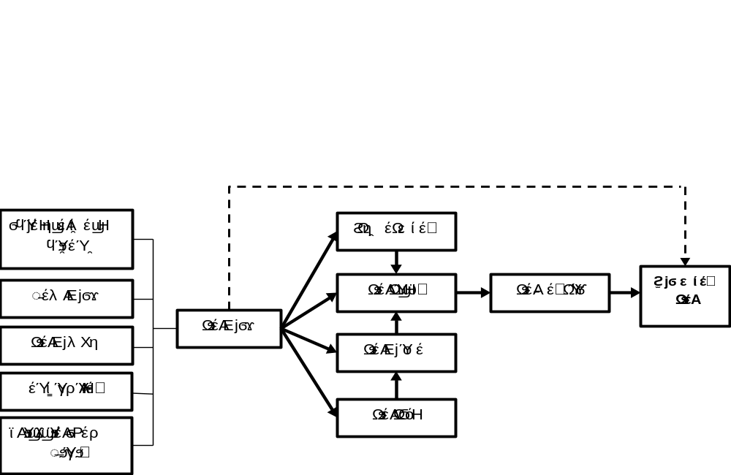

Slide 15
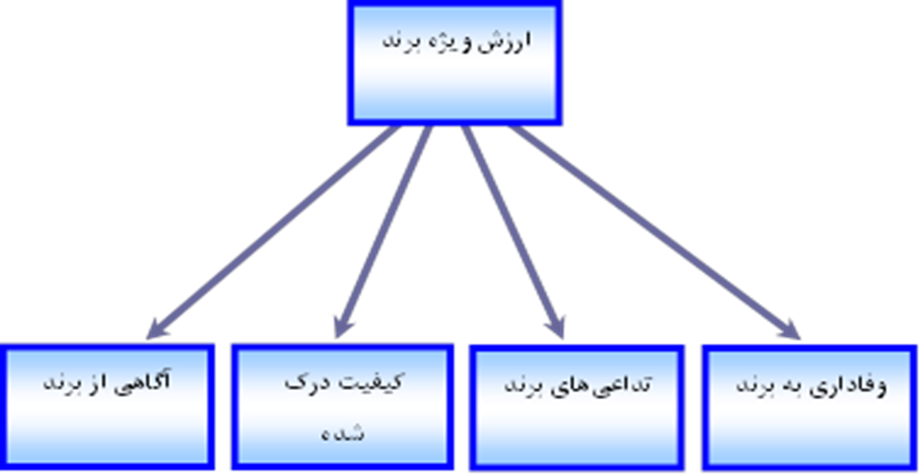

Slide 16
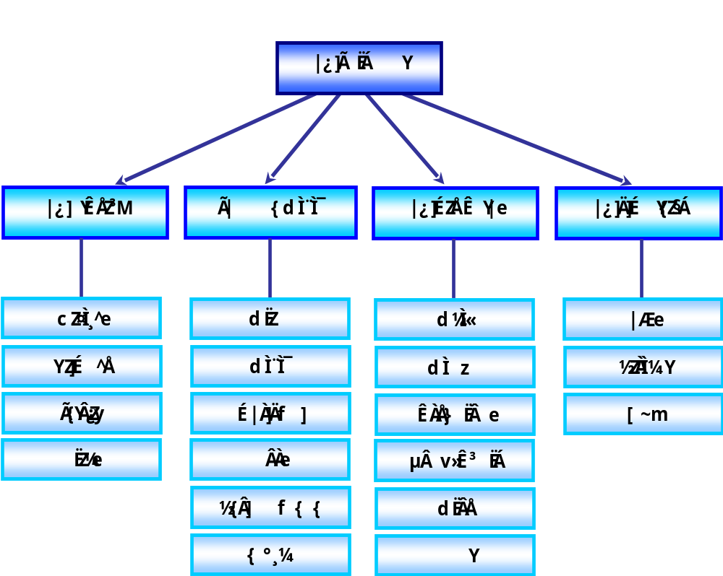

Slide 17
مشکلات برندسازي در ايران:
در ایران مـــــــا مشکل خلق نداشته بلکه مسئله ما مدیریت و حفظ و نگهداری برندهاست و گویی همه مدیران می خواهند فاتح باشند نه حاکم و می خواهند بروند نمی خواهند برسند. مثل رستوران های زیادی که در گوشه و کنار شهر
عدم استفاده از مشاور
سهل انگاری نسبت به برند خود و با آن به عنوان موجودی زنده که حیات و زندگی دارد و بسیار ارزشمندتر از دارایی های فیزیکی ست برخورد نمی کنند. برند تب مي کند. موجود زنده
در ميکروبرند خوبيم ماکرو برند نه. 1000 برند برتر دنيا. 100 برند دنياي اسلام . 2 تا دولتي.
سيستم اقتصادي بسته
زعفران، فرش، گربه، پسته...
دارا و سارا، هپلي

Slide 18
استاد عزيزم پروفسور محمود سريع القلم:
تقديم به:
کساني که براي تحمل آراء ديگران، تمرين مي کنند؛
کساني که براي هر سئوالي ، چندين پاسخ متفاوت قائلند؛
کساني که در رفتار، قابل پيش بيني اند؛
کساني که عصبانيت خود را به تاخير مي اندازند؛
کساني که فرق بين هشت و هشت و يک دقيقه را مي دانند.

Slide 19
سپاس از شما
حسين اميني راد
09129420351
www.radlearning.ir

